Slide 1




TRƯỜNG TIỂU HỌC ÁI MỘ A
Bài giảng điện tử Hoạt động trải nghiệm lớp 3
Tên bài: Người lao động tương lai

Slide 2

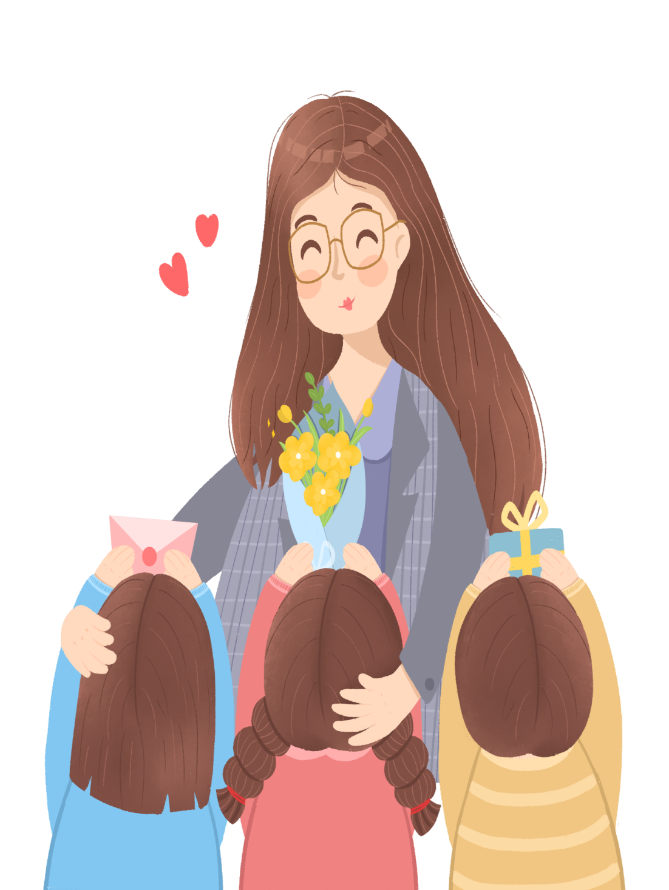
BY YUSHEN

Slide 3
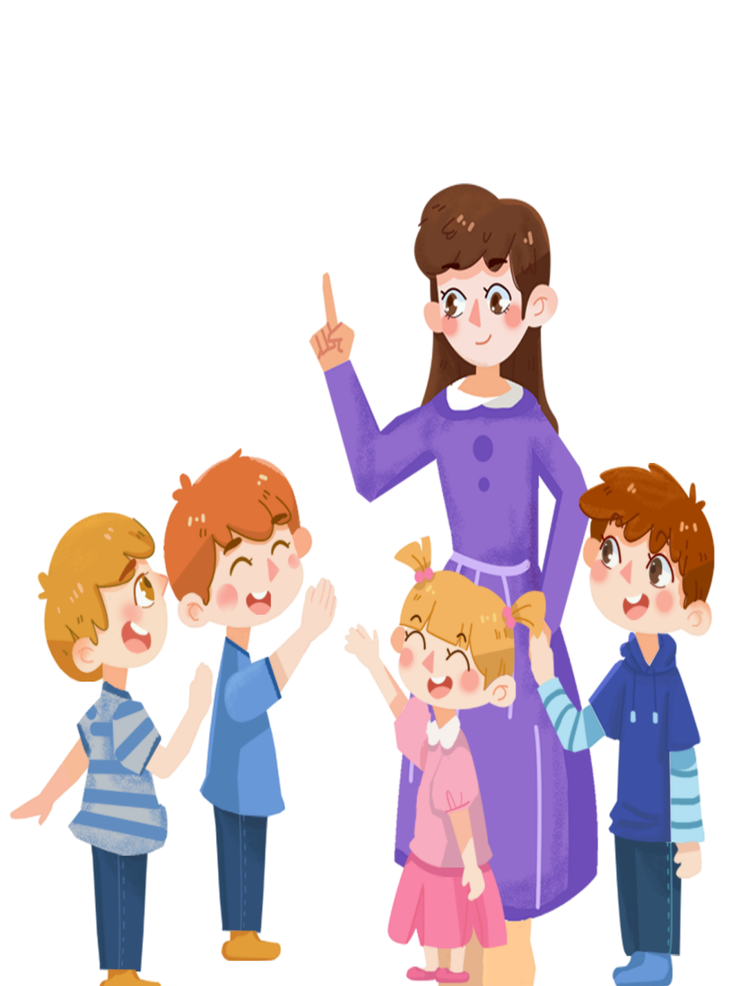


Slide 4
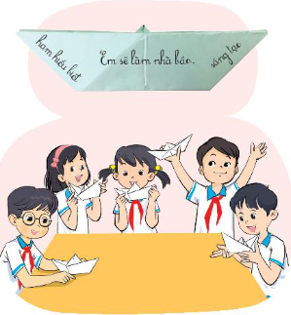

1. Chia sẻ về đức tính của mình liên quan đến nghề nghiệp mình yêu thích.
Gấp 1 con thuyền và ghi ước mơ nghề nghiệp của mình lên đó và những đức tính mình đã có phù hợp với nghề nghiệp ấy.
Dán thuyền vào bảng nhóm đã treo sẵn ở góc lớp.

Slide 5
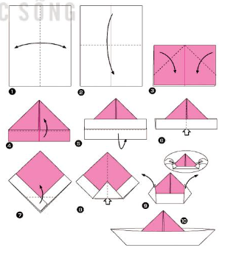

Slide 6


Mơ ước và nghĩ về nghề mình mơ ước là một việc nên làm để chuẩn bị rèn luyện những đức tính cần thiết cho nghề nghiệp ấy trong tương lai.

Slide 7


Slide 8

2. Lập kế hoạch rèn luyện đức tính cần thiết cho nghề em yêu thích.
Chọn một đức tính cho nghề mình yêu thích, sau đó mời bạn chung đức tính cần hướng tới về chung nhóm.
Thảo luận để lập kế hoạch rèn luyện đức tính ấy. VD: Chơi chung với các bé để rèn luyện tính yêu trẻ; tập thể thao hàng ngày để rèn tính kiên trì, ...

Slide 9
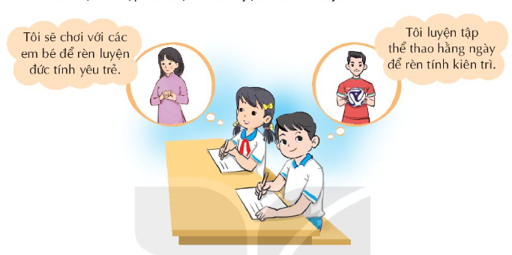

Slide 10











Slide 11

Rèn luyện đức tính cho nghề mình yêu thích, bạn hãy bắt đầu ngay từ giờ nhé!

Slide 12









Slide 13
Phổ biến luật chơi:
1. Chơi “oản tù tì” để chọn nhóm chơi trước. Các nhóm tự chọn mảnh ghép và đoán từ tương ứng với mảnh ghép đó.
2. Đoán đúng từ của mỗi mảnh ghép thì một phần hình ảnh của tranh chủ đề sẽ mở ra.
3. Các nhóm được phán đoán luôn nội dung tranh chủ đề sau khi mở được mảnh ghép đầu tiên.
4. Nhóm nào đoán được nhiều mảnh ghép hoặc đoán đúng tranh chủ đề sẽ chiến thắng. Trò chơi kết thúc khi tranh chủ đề được đoán đúng.

Slide 14
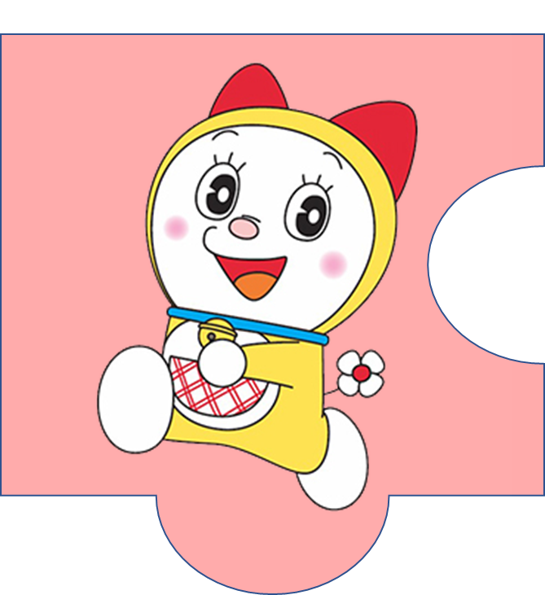
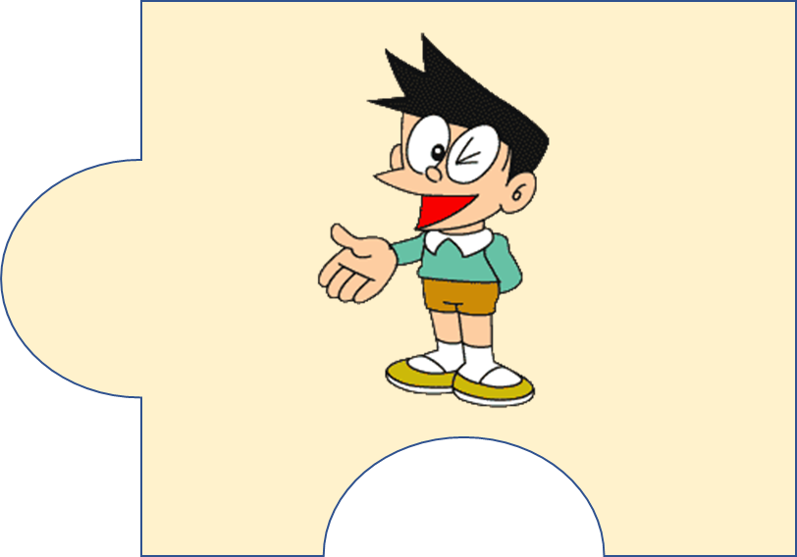


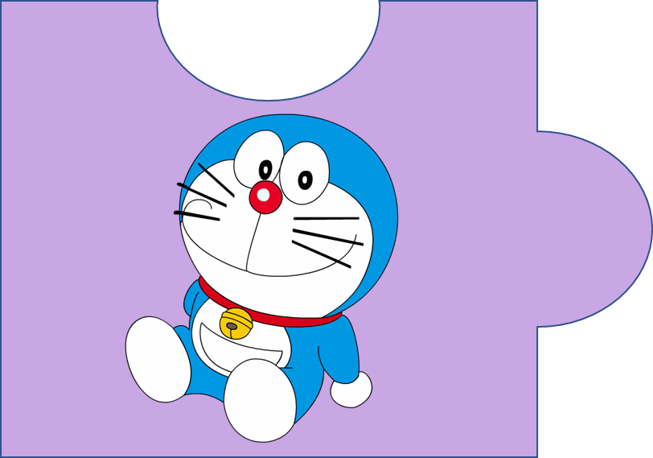
Người thầy trong trái tim em

Slide 15

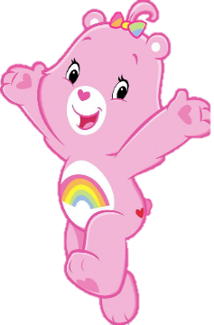
Tiếp viên hàng không

Slide 16
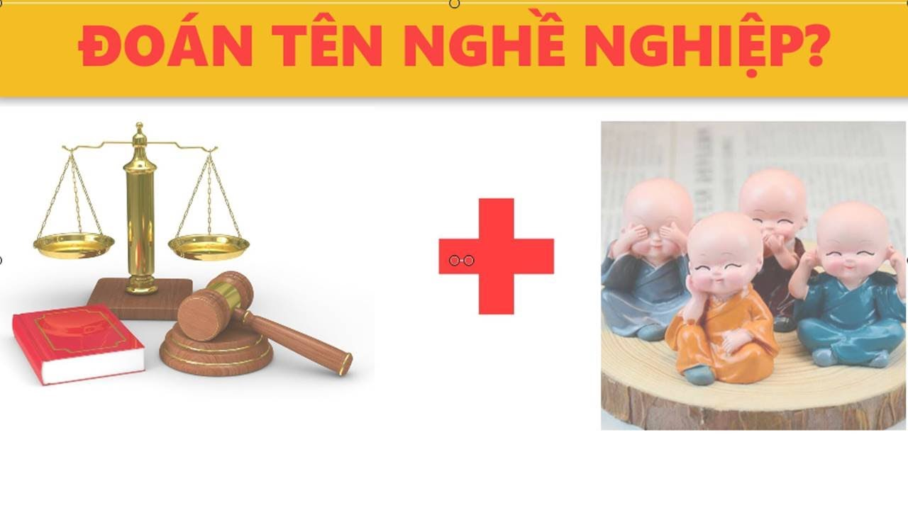
Luật sư

Slide 17

Kiến trúc

Slide 18
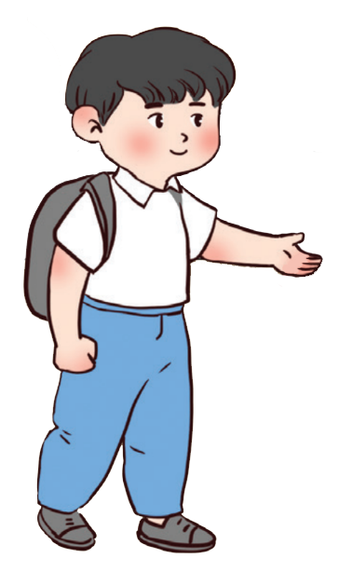
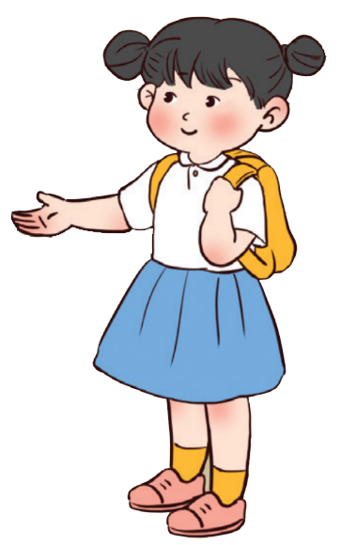
Về nhà
Kể cho người thân nghe về nghề nghiệp mình yêu thích. Nhờ ngưởi thân hỗ trợ thực hiện kế hoạch rèn luyện của mình
Tìm hiểu thông tin về một người giỏi nghề mà em yêu thích.

Slide 19

